Slide 1
OPIUM GYM
Ahol az ember változik

Slide 2
Rólunk
Kalina Tamás
- A design tervező és a frontend megvalósító
- Kiskora óta programozik de ebbe az iskolába sajátította el legjobban tudását
- Szabad idejébe sportol és Férfi barberként tevékenykedik
Homovics Márton
Logikai tervező és a program gerince, backend és adatbázis megvalósító.
Programozást 6 éve kezdtem, sose hittem magba de mióta ide járok bármire képes vagyok.
Szabad ídejébe ruhákat tervez és designol,zenei alapokat produktál

Slide 3
Bevezetés
Az OPIUM GYM egy olyan edzőterem webhelye ahol megtalálhatod önmagad
Egy olyan oldal ahol betekintést nyerhetsz egy egyedi szerintünk soha nem látott stílusú helyre
Körbe tekinthetsz a saját termékeink választékába
Segítséget nyújtunk a szabályos hatásos edzésbe videókkal
Körbe tekinthetsz virtuálisan is az edzőterembe

Slide 4
Lényege
A weboldal igazából egy képzeletbeli edzőterem oldala
Körültekintés
Oktatás
Termékek

Slide 5

Adatbázis
Az adatbázisunk regisztrációt és bejelentkezést nyújt
A saját termékeinket

Slide 6
Homovics Márton,Backend
Adatbázis
Regisztráció
Login
Kártyák hozzáadása
Frontend,react

Slide 7

Swagger
Swaggeren tudunk feljuttatni adatot az adatbázisba
Lehetőséget ad a hibák észrevételére kimutatásába
Frontendben is megjelenítődik

Slide 8
Kalina Tamás,Frontend
Elsőnek készült el
Design szempontból
Egyedi kinézet
Nagyon nem megszokott

Slide 9
Design
A hátterek
A betűtípus
Gombok
Navbar

Slide 10
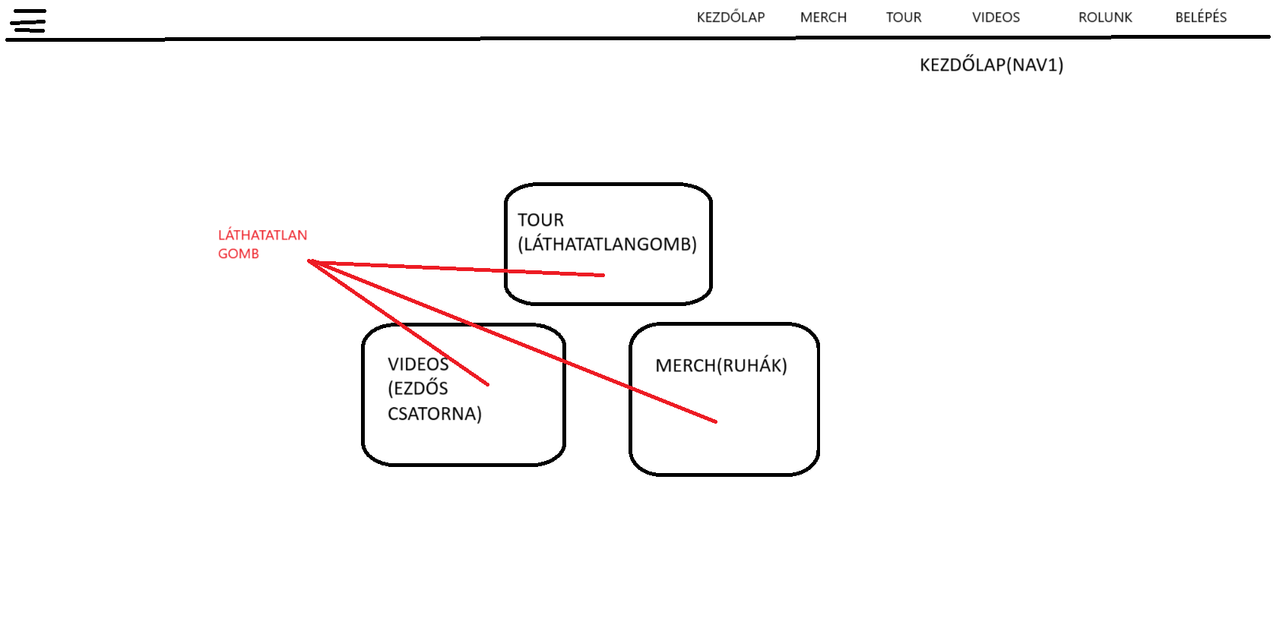
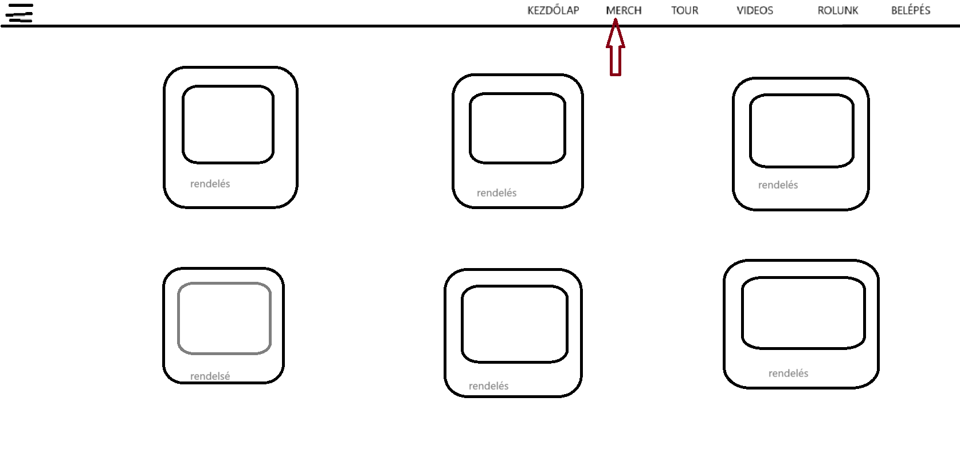
Frontend tervrajz
Kezdőlap
Merch

Slide 11
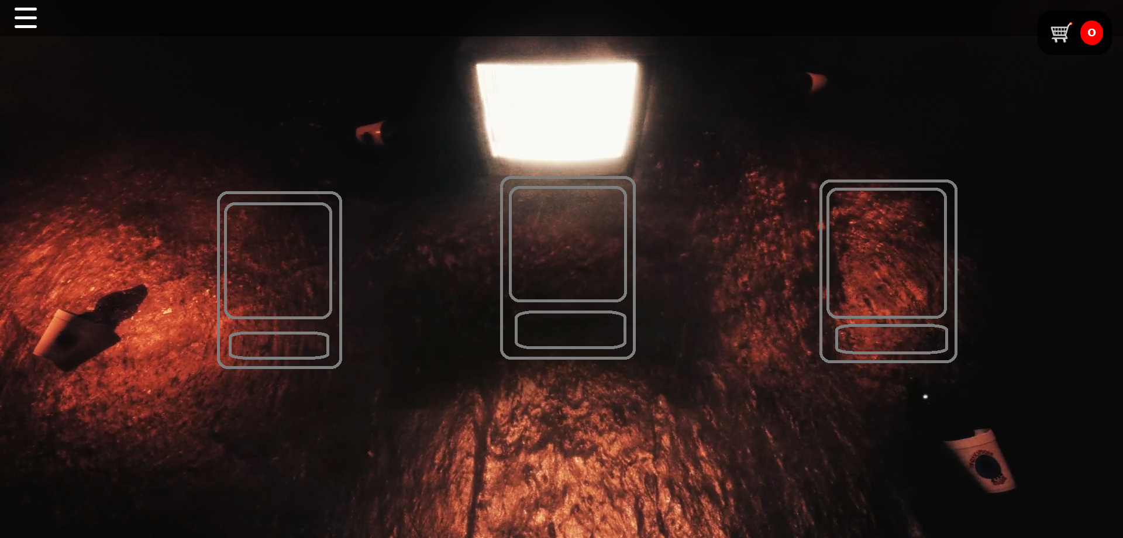
Merch

Slide 12
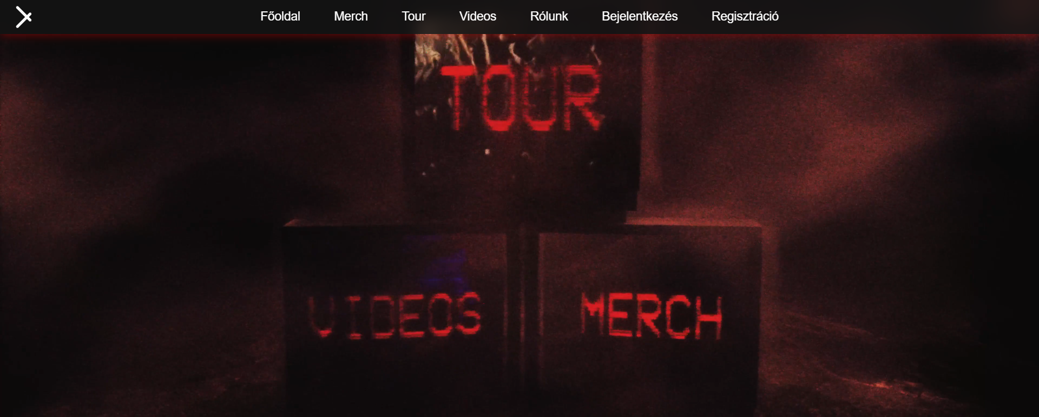
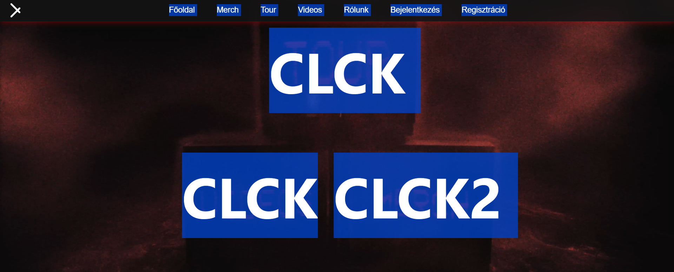
Működése
A főoldalon látható gombokra kattintva navigálódunk
Navbár is segít

Slide 13
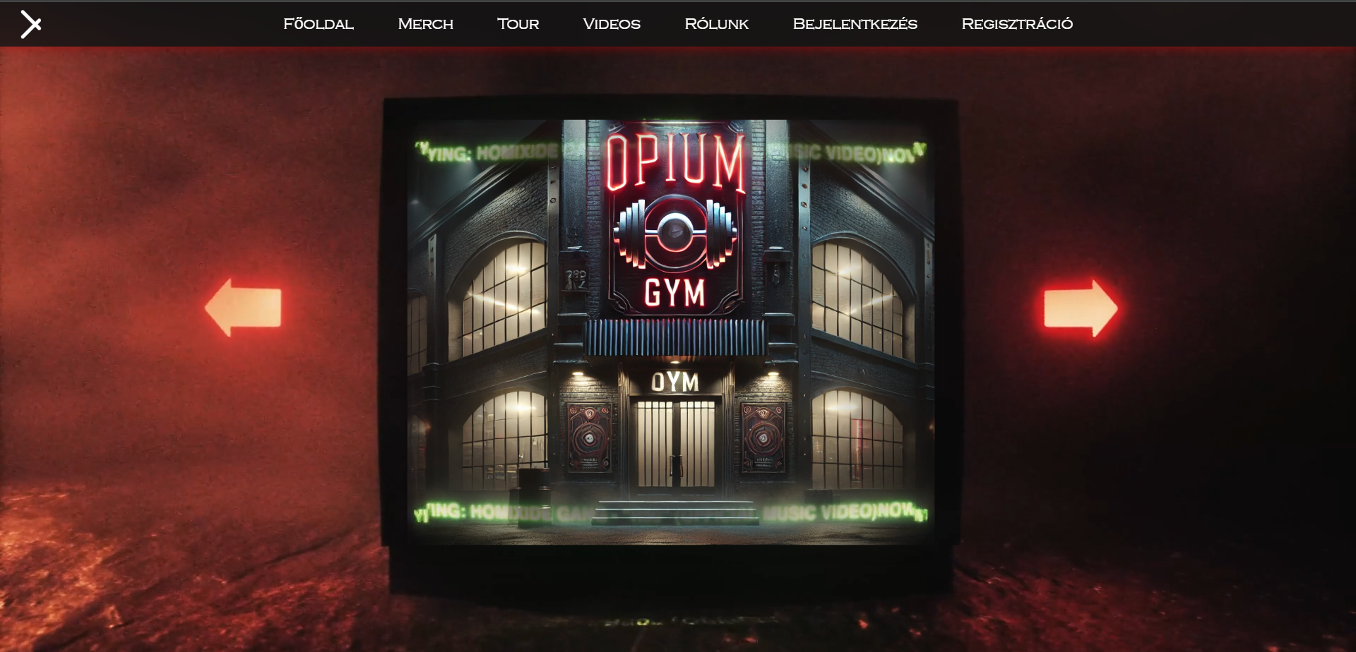

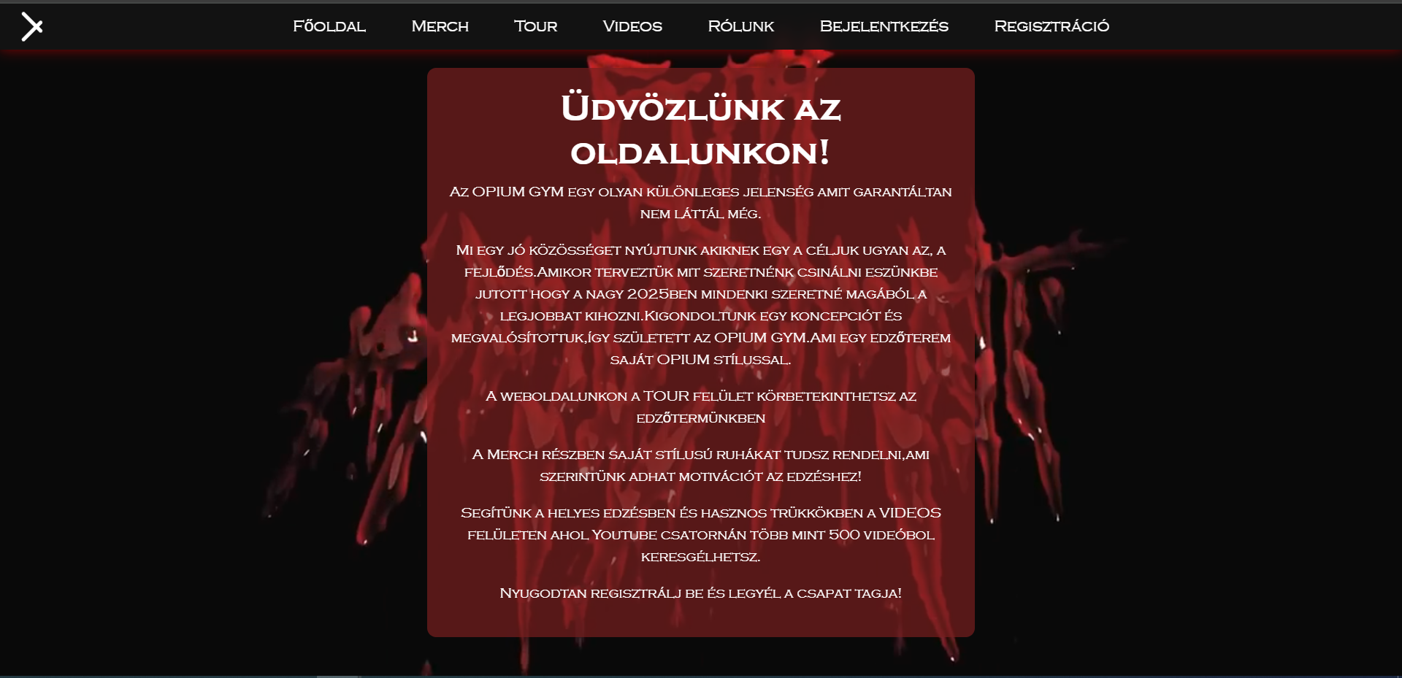
Tour,Videos,Rólunk

Slide 14
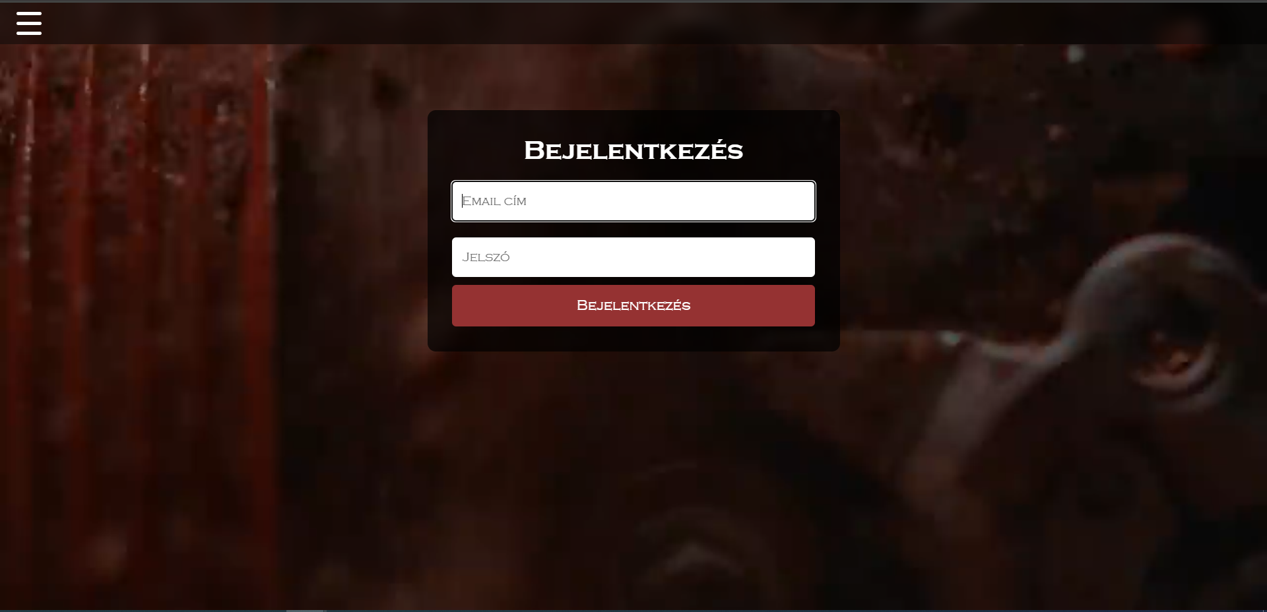
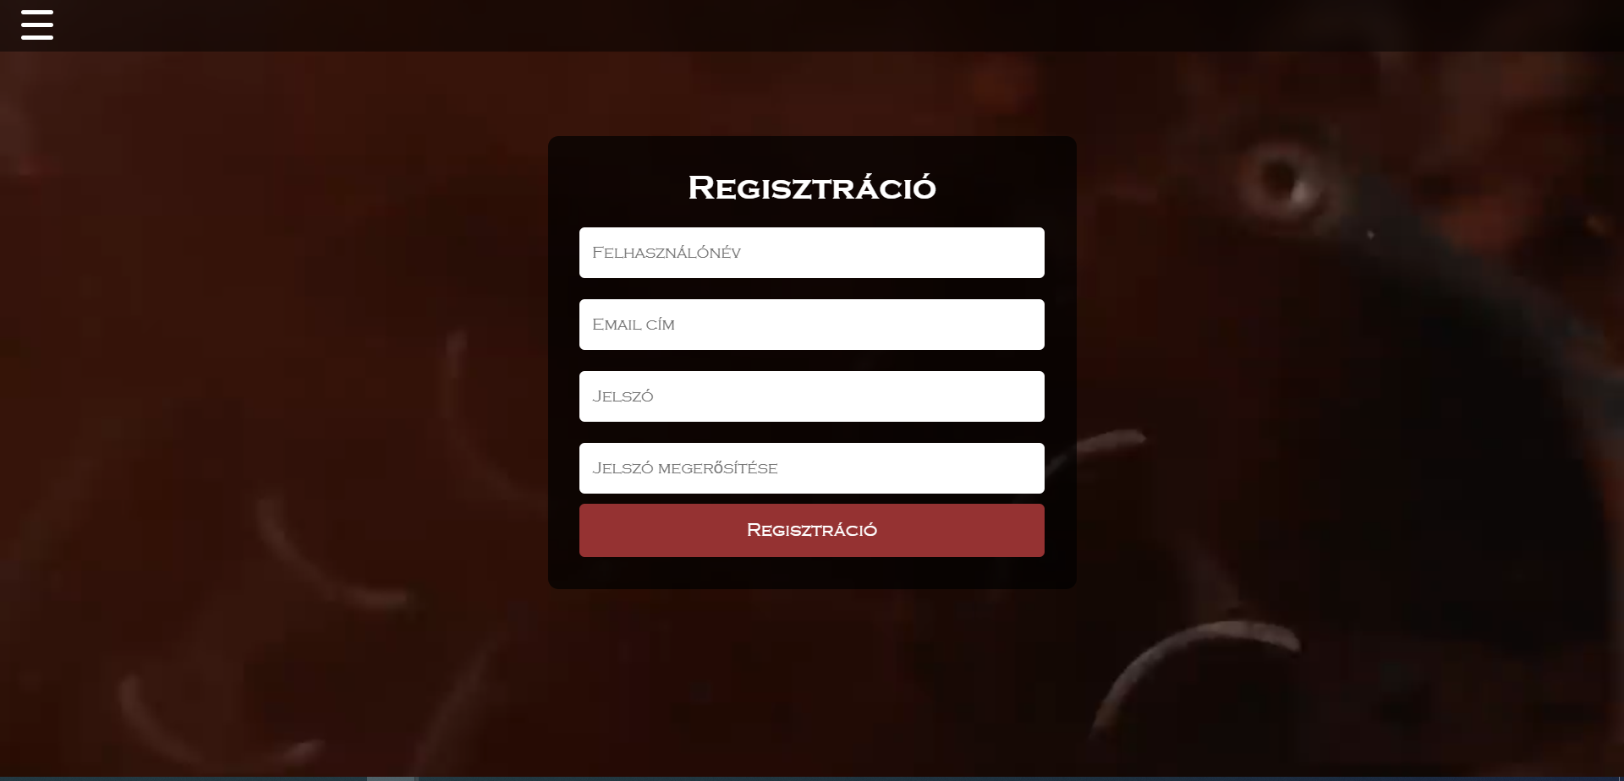
Bejelentkezés,Regisztráció

Slide 15
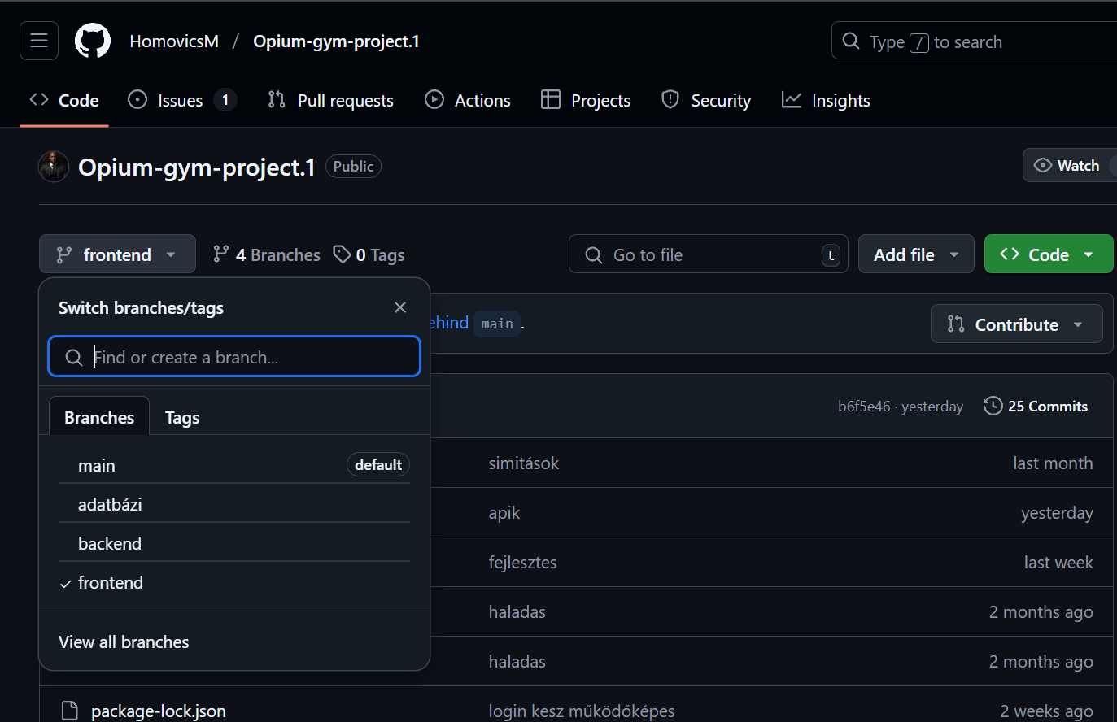
Github
A GitHub tette lehetővé hogy két külön perifériáról dolgozzunk
Különböző időbe
Könnyű kezelés

Slide 16
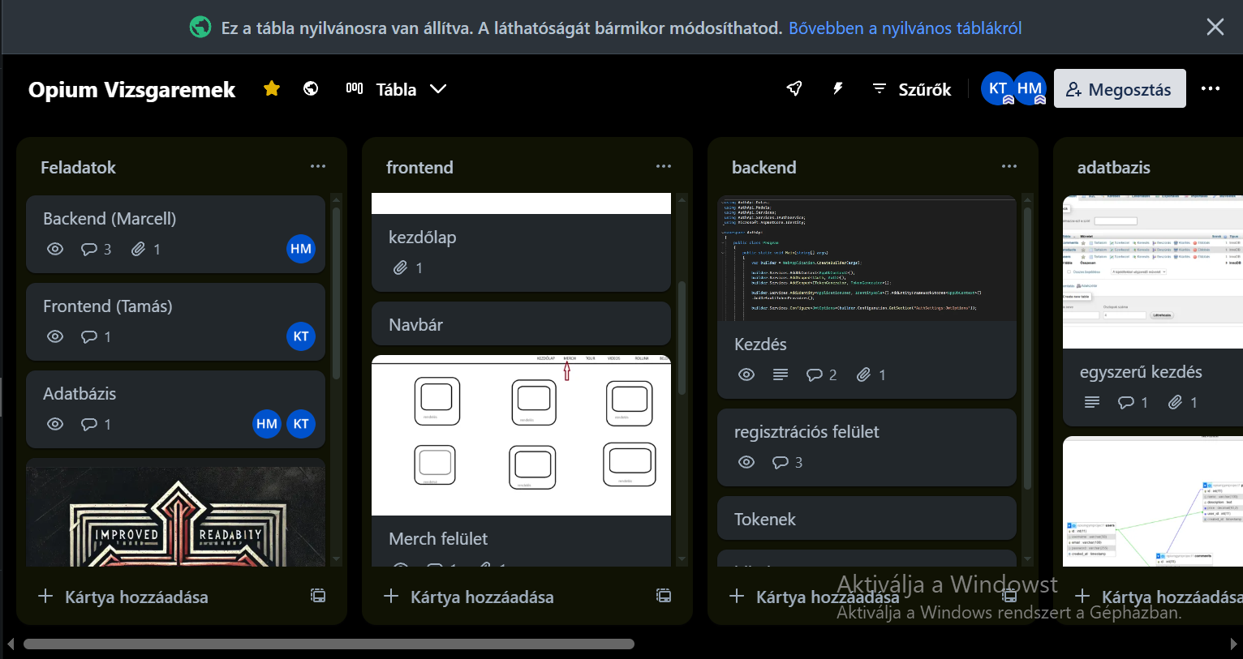
Trello
Trelloba töltöttük fel az anyagokat
Néha ott is jeleztük egymásnak hogy valami hibás
Ötletek,tervrajzok

Slide 17
Frontend ami megfog
Backend ami megtart

Slide 18
Összegző
Képességünkhöz képest meglepően jól
Nagyon nagy kihívás volt számunkra
Elvárásunkhoz képest nem teljesítettünk ezt nagyon sajnáljuk és bánjuk
Az út komoly de egyben jó tapasztalat volt idáig is eljutni

Slide 19

Weboldalunk stílusa a logónkhoz hasonló

